Slide 1

COMO UM PROGRAMA É EXECUTADO INTERNAMENTE NO COMPUTADOR?
Sistemas Computacionais e Segurança

Slide 2
EQUIPE
Arthur Frederico Piasse Pereira - 824219186
Guilherme Pereira da Silva – 825129559
Jhonatan de Lima Alves dos Santos – 824215769
Sophia Grave Silva - 824213875
Zahra Neqcha - 824221748

Slide 3
CARREGAMENTO DO PROGRAMA NA MEMÓRIA
Armazenamento Inicial
Transferência para RAM
Programa é armazenado no disco rígido ou SSD
Arquivos binários aguardam execução
Sistema operacional carrega o programa na memória RAM
Permite acesso rápido para o processador

Slide 4
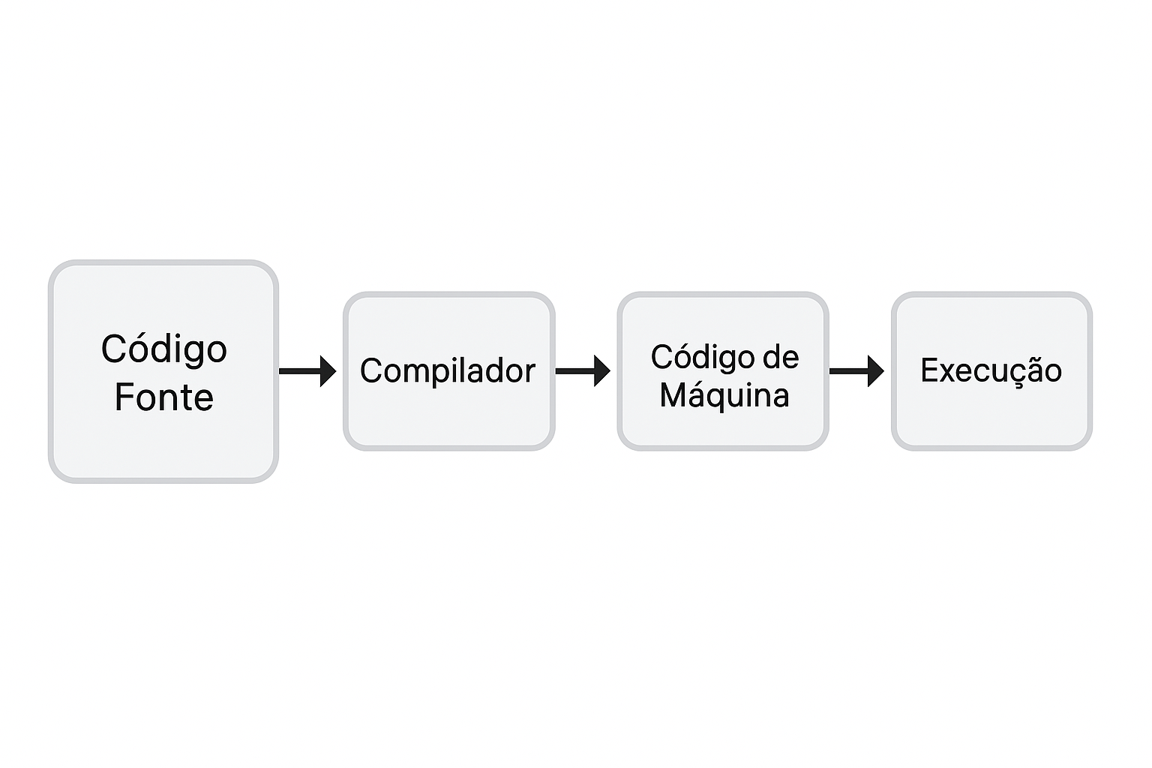
DIAGRAMA COM ETAPAS

Slide 5
MEMÓRIA
E REGISTRADORES
Registradores
Cache
Memória Principal
Armazenam dados temporariamente para processamento rápido
Memória rápida para reduzir acessos à RAM
Armazena programas e dados em execução

Slide 6
FUNÇÃO
DO SISTEMA OPERACIONAL
Carregar Programa
Gerenciar Recursos
Executar Processos
Finalizar Tarefa
Inicializa programa na memória
CPU, Memória, e dispositivos monitorados
Controla sequência e comunicação entre processos
Libera recursos após a execução

Slide 7
Referências
TANENBAUM, A. S.; BOS, H. Arquitetura de Computadores. Pearson, 2014.
STALLINGS, W. Organização de Computadores. Pearson, 2010.
SILBERSCHATZ, A.; GALVIN, P. B.; GAGNE, G. Fundamentos de Sistemas Operacionais. LTC, 2020.
https://developer.mozilla.org/
https://www.intel.com/

